Slide 1
Scenari futuri per distribuzioni linux

Slide 2
Il problema
Tutti i centri adottano CentOS
  RHEL ricompilato
  RedHat acquistata da IBM nel 2019
  Cambio di politica perche' CentOS non profittevole

Slide 3
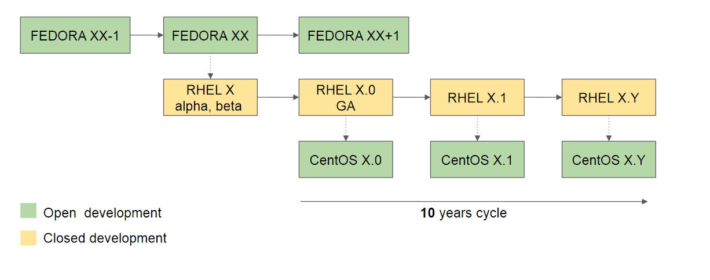
Modello di sviluppo originale

Slide 4
Tabella rilasci originale
Release | Beta avail | Production | Maintenance | EoL
CentOS 7 |  | 2014-07 | 2019-07 | 2024-06
CentOS 8 rebuild |  | 2019-09 | 2024-08 | 2029-05
CentOS 8 stream |  | 2019-09 | 2024-08 | 2029-08
CentOS 9 | 2021 | 2023 |  | 2028

Slide 5
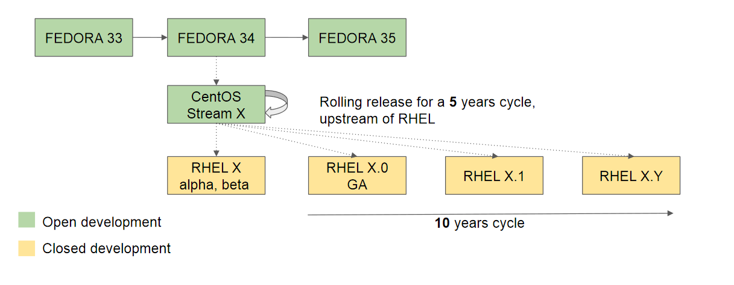
Modello di sviluppo aggiornato

Slide 6
Tabella rilasci aggiornata
Release | Beta avail | Production | Maintenance | EoL
CentOS 7 |  | 2014-07 | 2019-07 | 2024-06
CentOS 8 rebuild |  | 2019-09 | 2024-08 | 2021-11
CentOS 8 stream |  | 2019-09 | 2024-08 | 2024-08
CentOS 9 | 2021 | 2023 |  | 2028

Slide 7
Scenari possibili
Adottare CentOS 8 Stream
Realizzare una distro in collaborazione come in passato
Acquistare RHEL con un accordo non-commerciale
Cambiare completamente distro

Slide 8
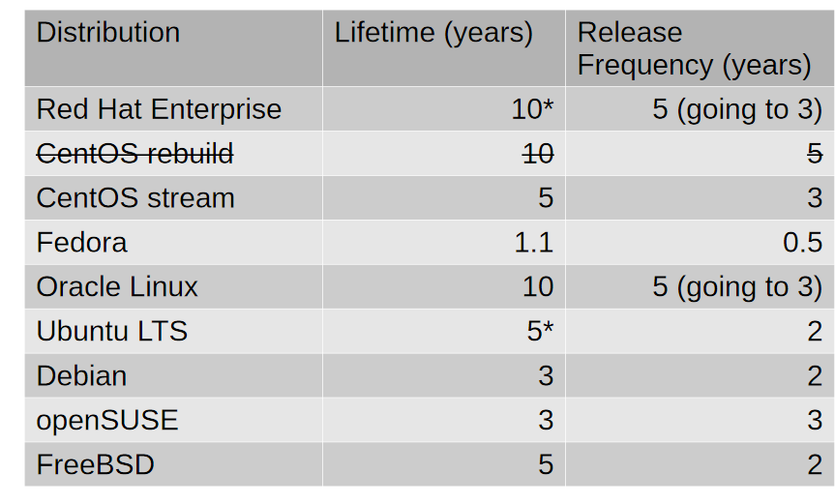
Cicli di vita delle distribuzioni

Slide 9
Rebuild di CentOS
Rocky Linux (starting up, no ETA for 8)
  https://rockylinux.org/
CloudLinux (8 in preparation)
  https://blog.cloudlinux.com/announcing-open-sourced-community-driven-rhel-fork-by-cloudlinux
Springdale from Princeton (currently no 8 but planned)
  http://springdale.math.ias.edu/

Slide 10
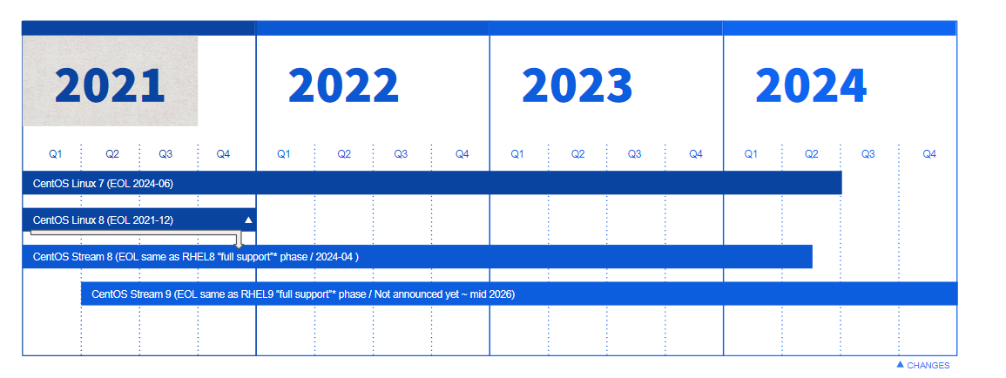
Nuova tabella di marcia

